Slide 1

Психолого-педагогический проект: «Воспитание семьянина»
Авторы проекта:
педагог-психолог Куйдо Кира Владимировна
куратор Сухарева Надежда Ивановна

Slide 2


Воспитание представляется сложным и трудным делом только до тех пор, пока мы хотим, не воспитывая себя, воспитывать своих детей или кого бы то ни было. Если же поймем, что воспитывать других мы можем только через себя, воспитывая себя, то упраздняется вопрос о воспитании и остается один вопрос жизни: как надо самому жить? Я не знаю ни одного действия воспитания детей, которое не включало бы и воспитания себя. Л. Толстой
„Самое прекрасное зрелище на свете — вид ребёнка, уверенно идущего по жизненной дороге после того, как вы показали ему путь.“
Конфуций

Slide 3
Актуальность проекта:
Семья оказывает на ребенка то влияние, которое не заменит никакое учреждение, никакие педагоги, никакие специальные или искусственно создаваемые условия. В связи с этим необходим поиск таких психолого-педагогических средств, которые не компенсировали бы отсутствие семьи, а создали бы те условия, в которых ребенок смог бы адекватно социально развиваться, несмотря на отсутствие семьи.
Для нас особый интерес представляла работа, которая в какой-то степени обеспечивала бы усвоение социальной роли семьянина.
При этом очень важно, чтобы не создавалось искаженное представление о семье. Не игра "В семью", не создание подобия семьи, а отношения заботы, сотрудничества, поддержки, взаимной ответственности становились основными критериями воспитания и обеспечивали формирование социальности будущего семьянина в этом учреждении.

Slide 4
Участники проекта:
воспитанники постинтернатной группы
ГКОУ МО «Вдохновение»
Цель:
Способствовать социализации юношей и девушек, освоению ими социальных ролей в семье, адекватной полоролевой самоидентификации.
Подготовка молодых людей к супружескому выбору, к азам семейной жизни.
Сроки реализации проекта:
с 27.12.18 по 14 .01.19

Slide 5

Задачи:
* Помочь юношам и девушкам в познании культуры семейных отношений.
* Создать комфортные условия для проживания, всестороннего индивидуально - личностного развития участников проекта.
* Обучение нормам и правилам общежития и социального взаимодействия.
* Активизировать и развивать социальные наклонности
* Социально-психологическая реабилитация в условиях, приближенных к семейным детей и подростков, которые прибыли из неблагополучной социально-педагогической среды.
* Повышение нравственной и эстетической культуры воспитанников, воспитание у них культуры здорового образа жизни.

Slide 6
Содержание проекта:
1.Диагностический
На этом этапе проводится анкетирование «Что такое семья?», тестирование «Метод незаконченных предложений», использование проективных рисуночных тестов для выявления всевозможных проблем, связанных с семьёй, для оценивания знаний о семье и о самом себе
2.Основной
На этом этапе даётся полный объём знаний, предусмотренный проектом, освещение вопросов, интересующих детей, практические занятия, которые помогут почувствовать собственную значимость в обществе, ориентировать ребёнка на сохранение семейных ценностей.
3.Оценочный
На этом этапе оценивается качество полученных знаний. Анкетирование, тестирование и опрос помогут выявить у детей объём знаний и качество полученной информации.

Slide 7
Формы и методы работы:
Беседы- рассуждения;
Разбор ситуации на определенную тему;
Дискуссия диспут;
Устный журнал;
Разговор за семейным столом;
Демонстрация фильмов;
Практические занятия;
Встречи с интересными людьми и специалистами разных областей.
Развлечения в кругу семьи (конкурсы, викторины, пение песен, инсценирование сказок, чтение стихов т.д.).
Семейные игры.
Анкеты, тесты.
Час семейного отдыха.

Slide 8

План мероприятий с воспитанниками постинтернатной группы в период реализации проекта
Дата | Тема клубного часа | Ответственный
27.12.18 | Самостоятельная жизнь: плюсы и минусы. Моя ответственнось. | Куйдо К.В.
28.12.18 | Мой досуг. Как я умею его организовать. | Сухарева Н.И.
29.12.18 | Культура речи. Культура общения. | Куйдо К.В.
30.12.18 | Полезные и вредные привычки. | Сухарева Н.И.
31.12.18 | Новогодние традиции. | Куйдо К.В.
01.01.19 | Мои победы. Мои достижения. | Сухарева Н.И.
02.01.19 | Я как личность. Мои ценности. | Куйдо К.В.
03.01.19 | Мое окружение. Мои друзья | Сухарева Н.И.
04.01.19 | Цели, которые я перед собой ставлю. | Куйдо К.В.
05.01.19 | Профилактика ранних браков. Чем они опасны. | Сухарева Н.И.
06.01.19 | Конфликты. Способы выхода из сложной ситуации. | Куйдо К.В.
07.01.19 | Правильное питание. Профилактика болезней ЖКТ. | Сухарева Н.И.
08.01.19 | Здоровье – мое богатство. Я за здоровый образ жизни. | Куйдо К.В.
09.01.19 | Мои желания, мои потребности. Любимый вид деятельности. | Сухарева Н.И.
10.01.19 | Бюджет. Учимся распределять материальные средства. | Куйдо К.В.
11.01.19 | Профилактика острых респираторных заболеваний. | Сухарева Н.И.
12.01.19 | Гендерное воспитание. Взаимоотношение полов, | Куйдо К.В.
13.01.19 | Свободное время с пользой. | Сухарева Н.И.

Slide 9
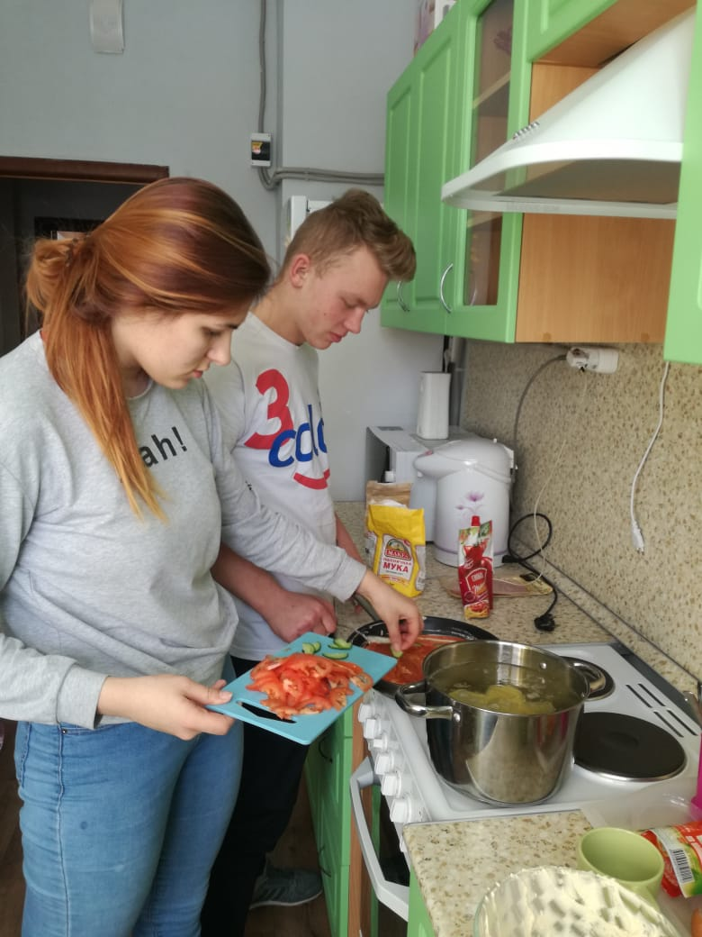
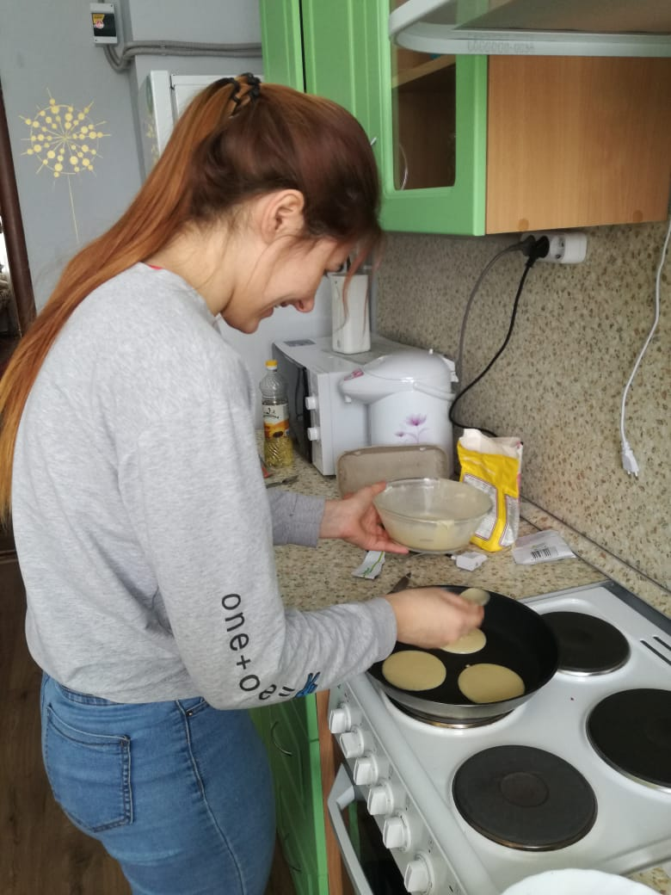
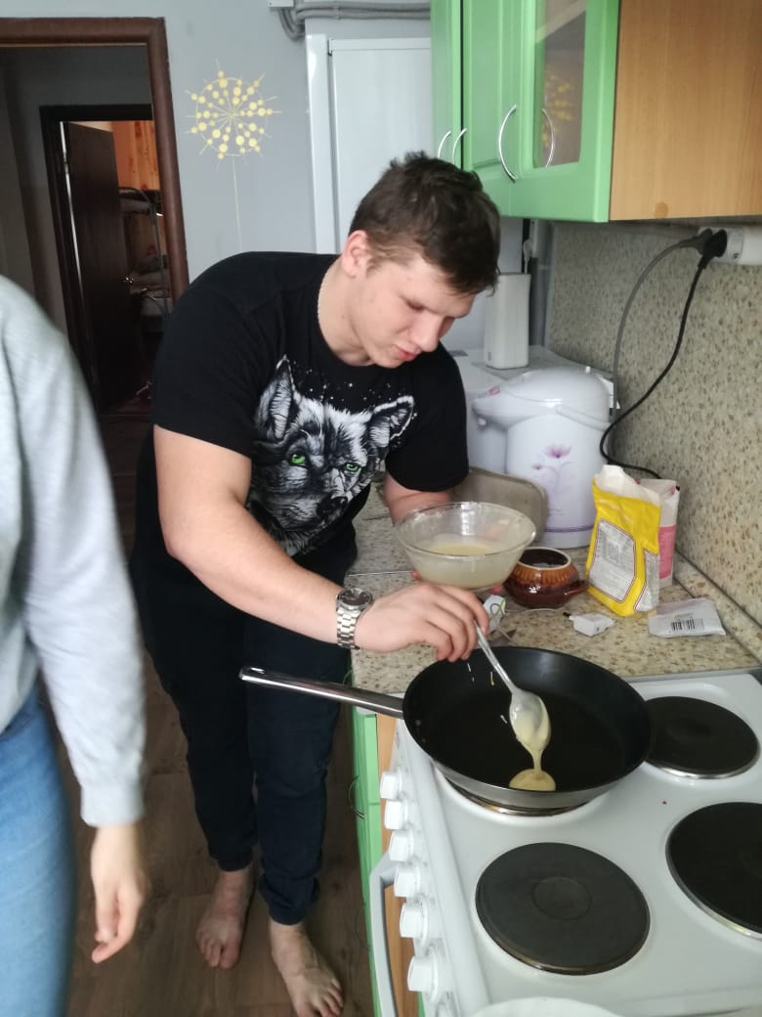
Учимся готовить под руководством Дианы

Slide 10
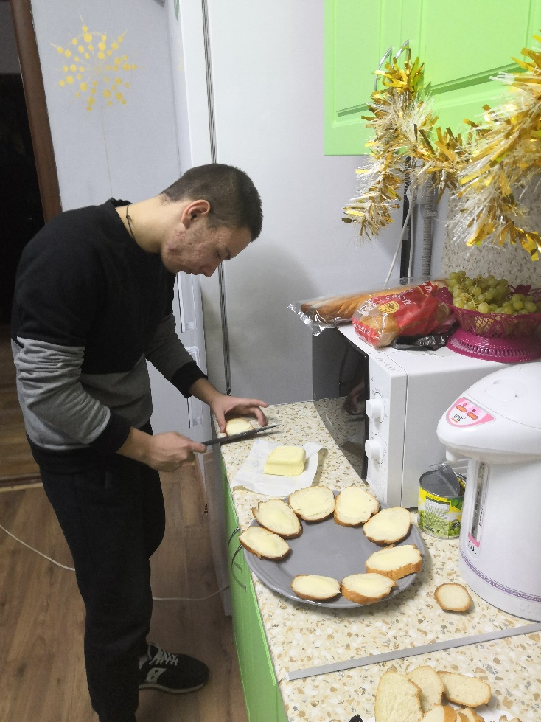
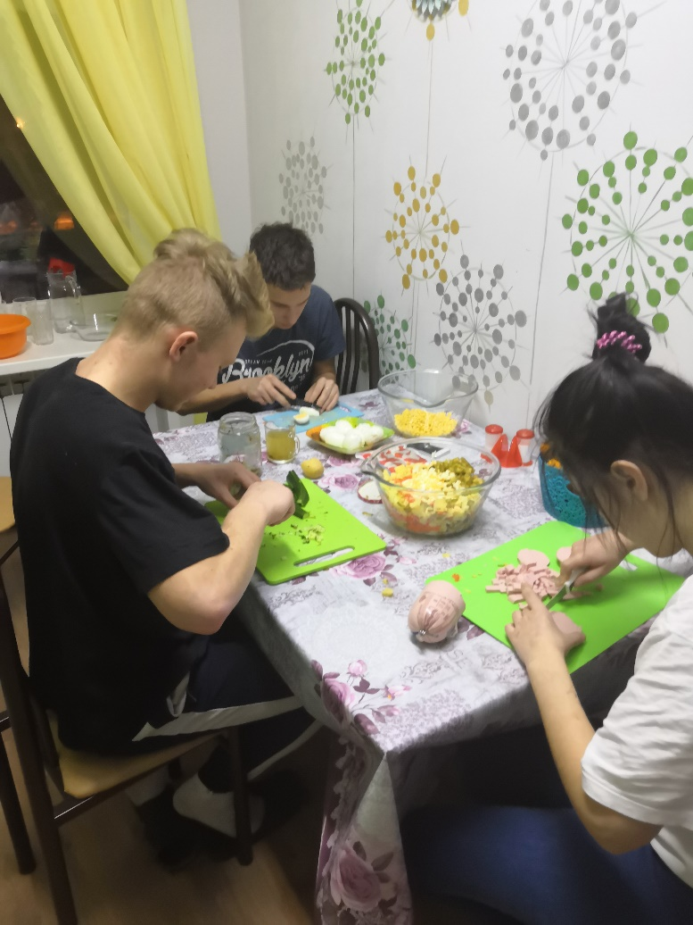
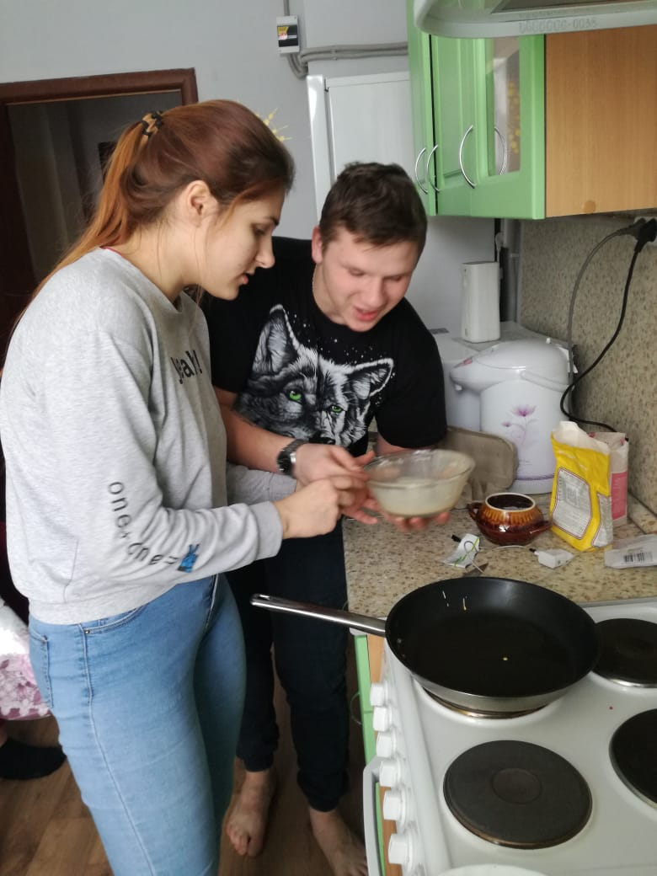
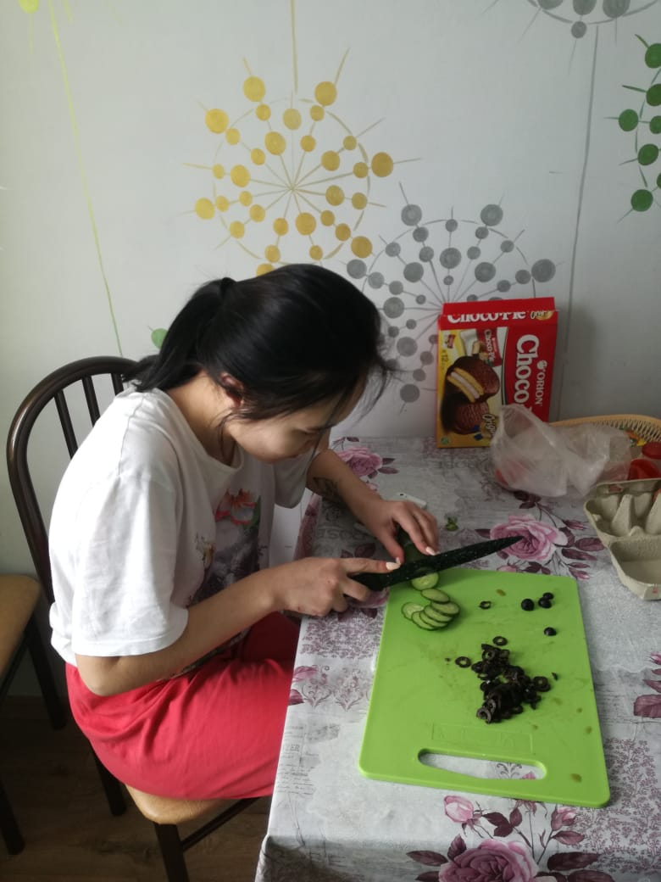
Приготовление вкусных и полезных блюд

Slide 11
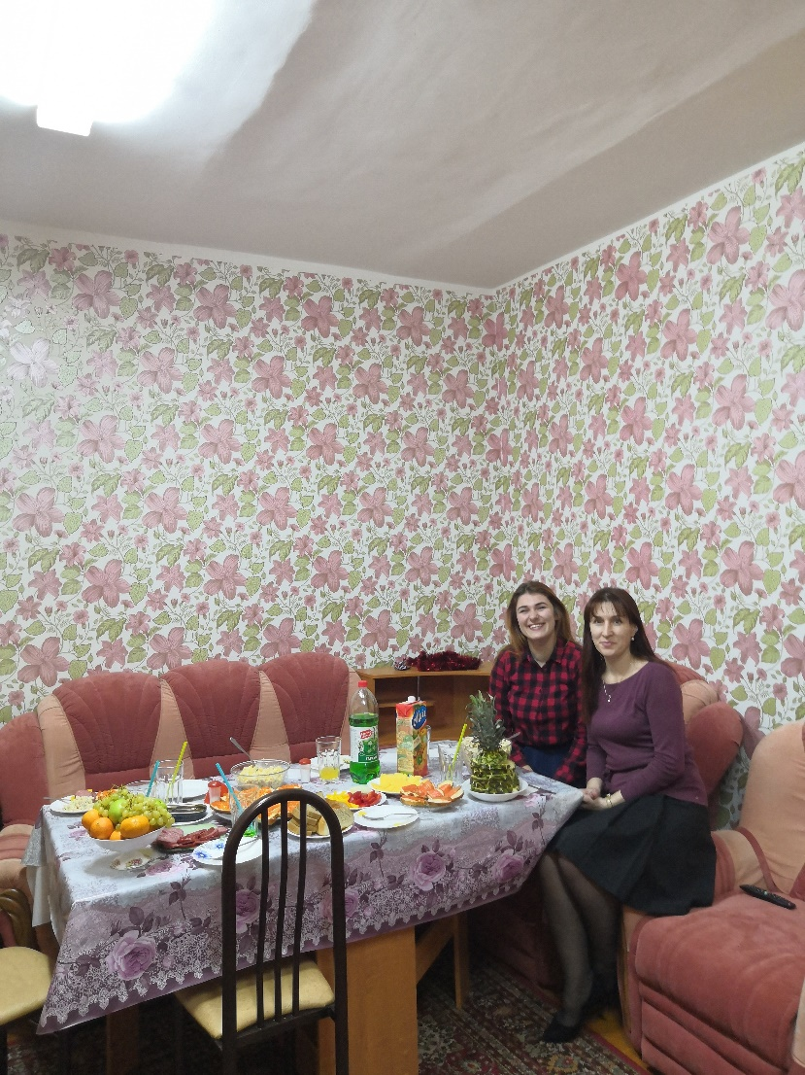
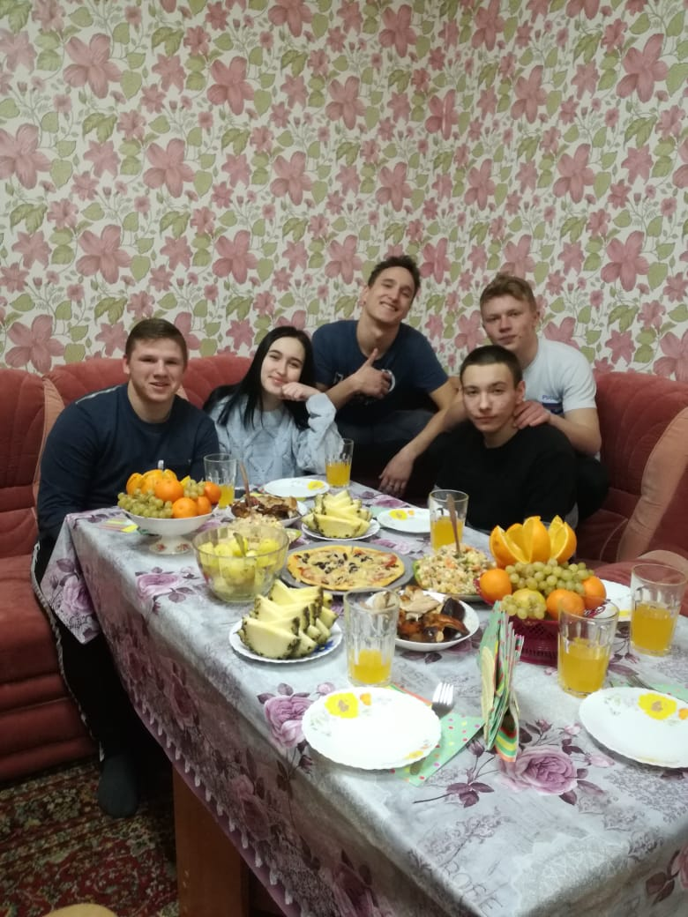
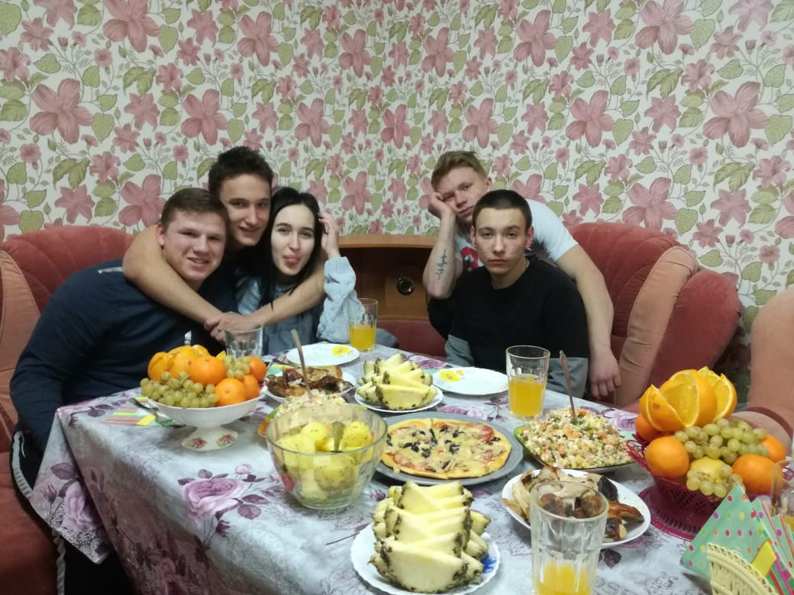
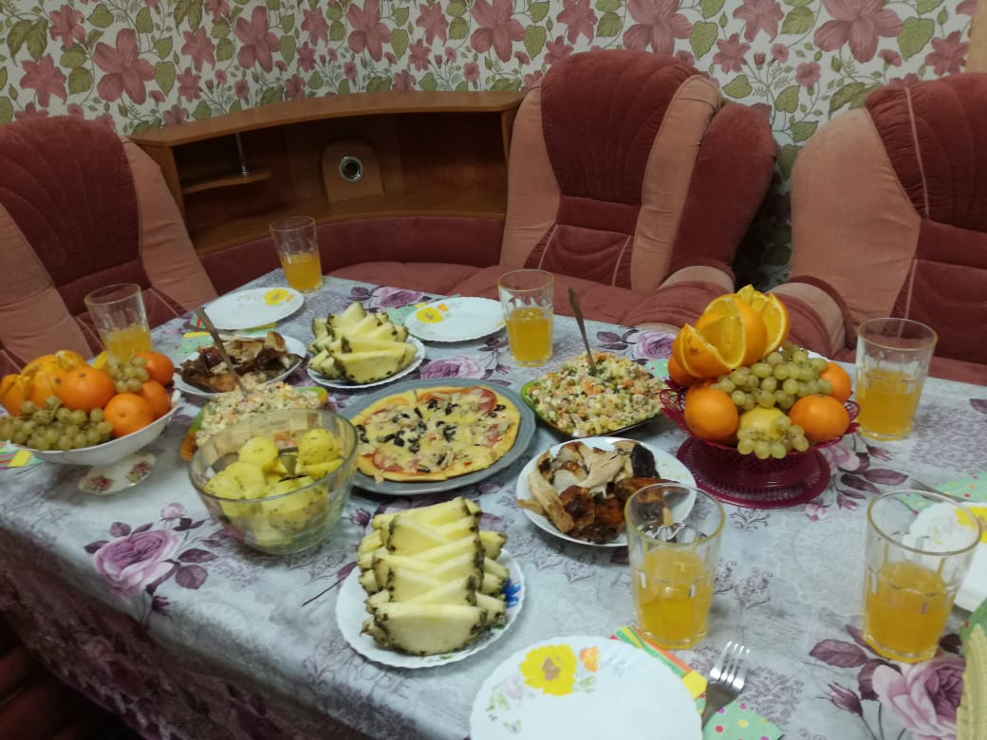
Сервировка праздничного стола

Slide 12
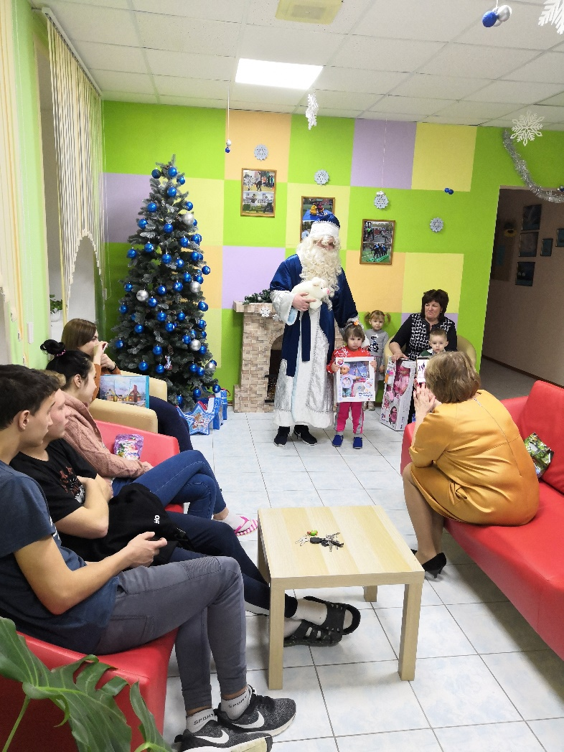
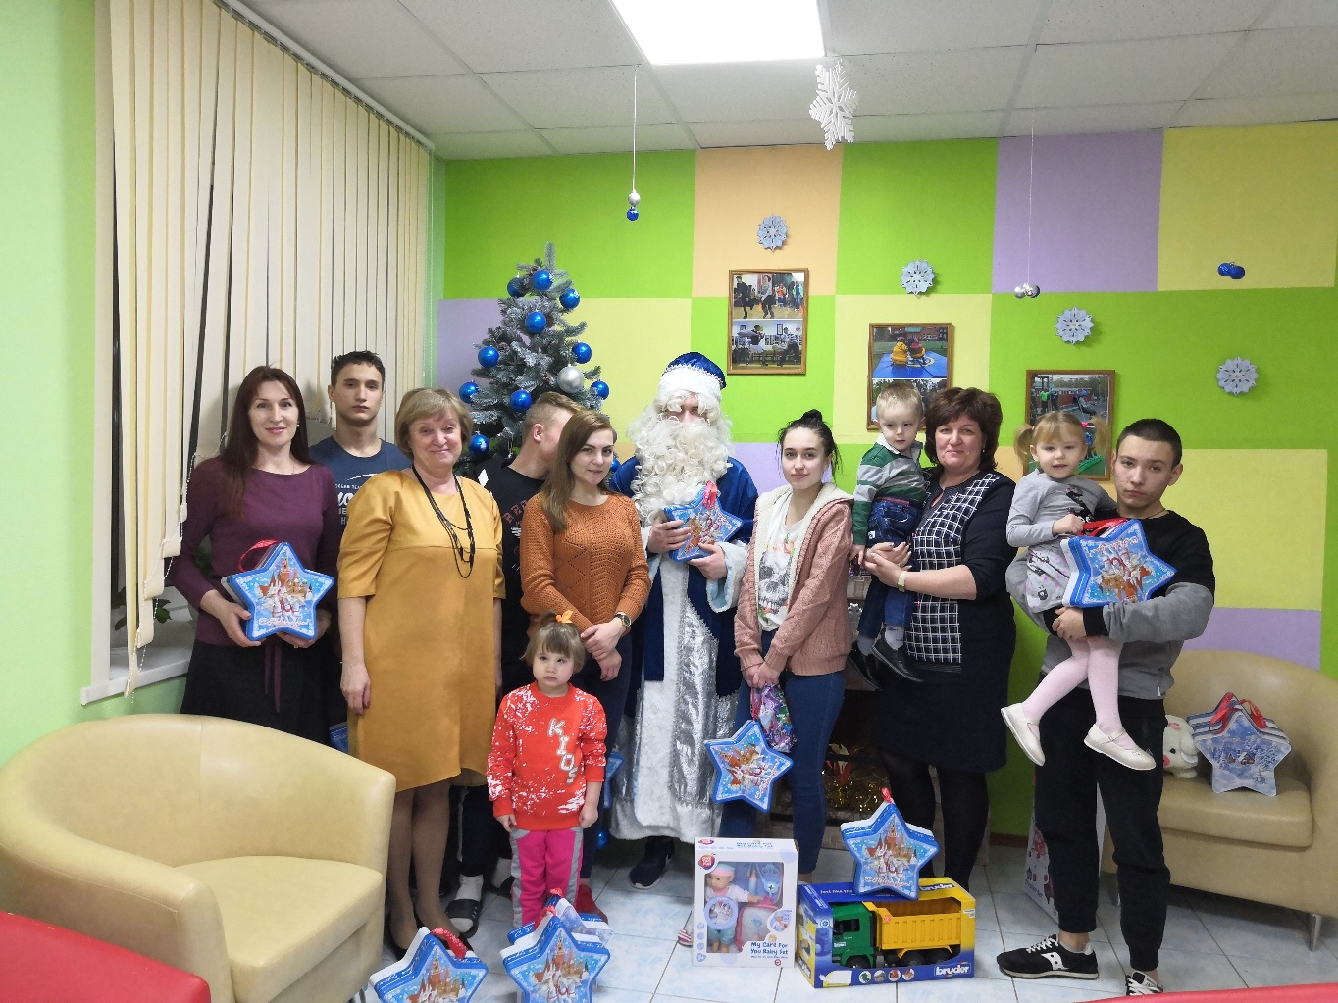
Новогодние семейные традиции

Slide 13
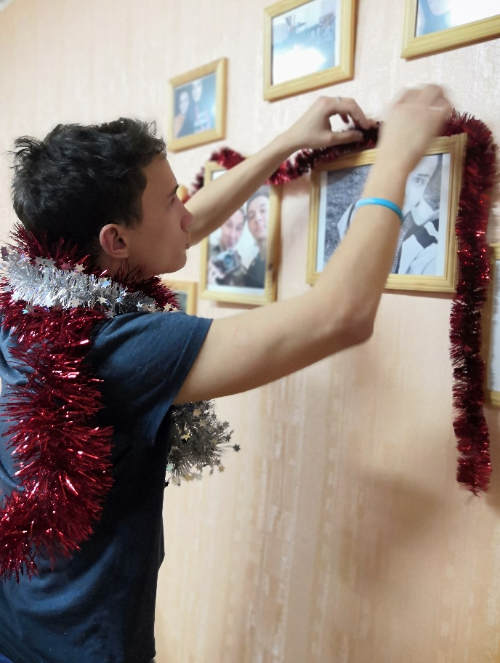
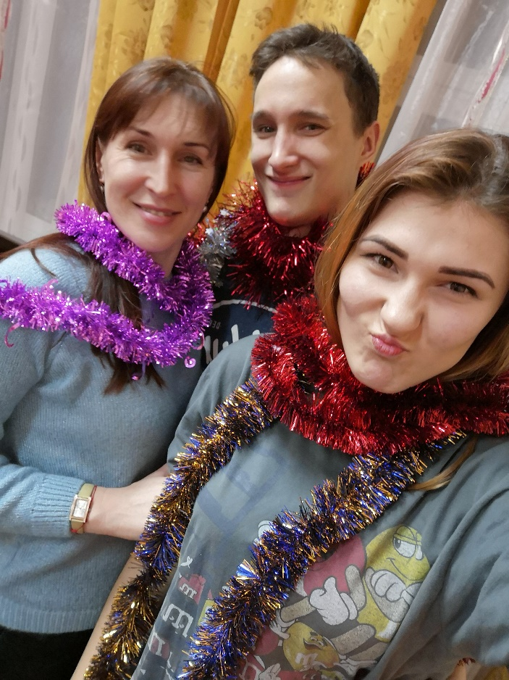
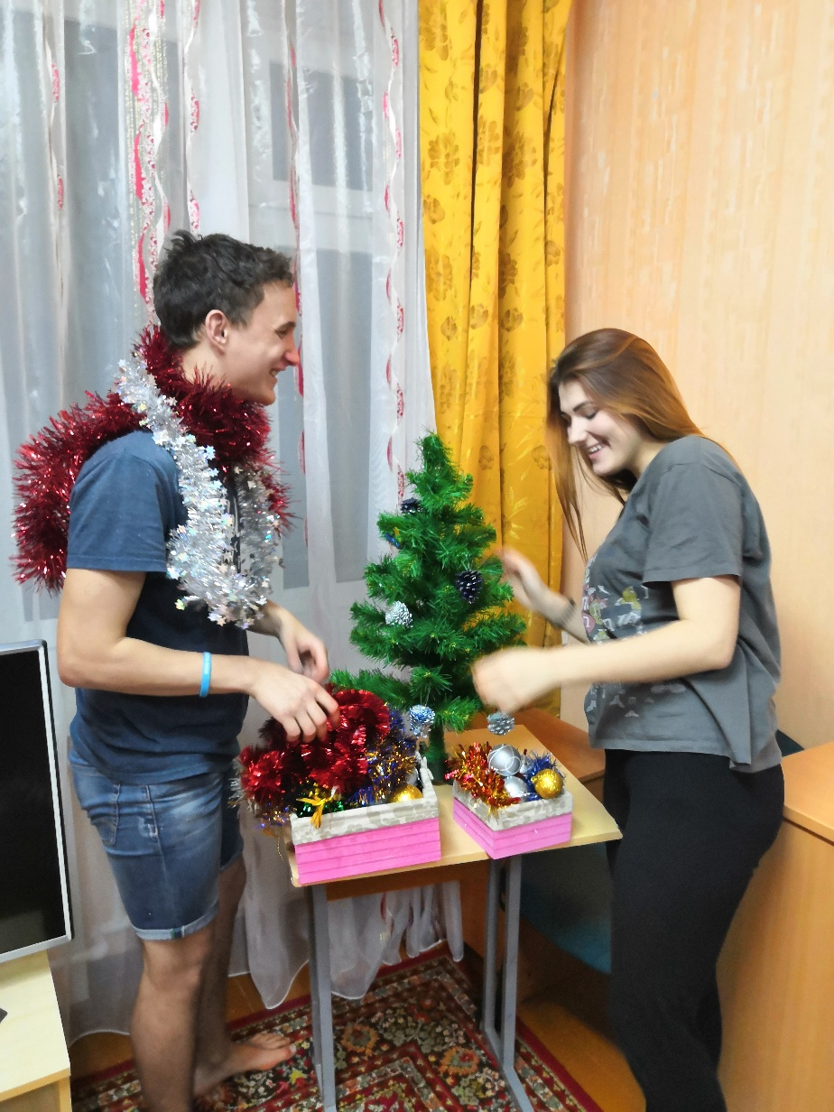
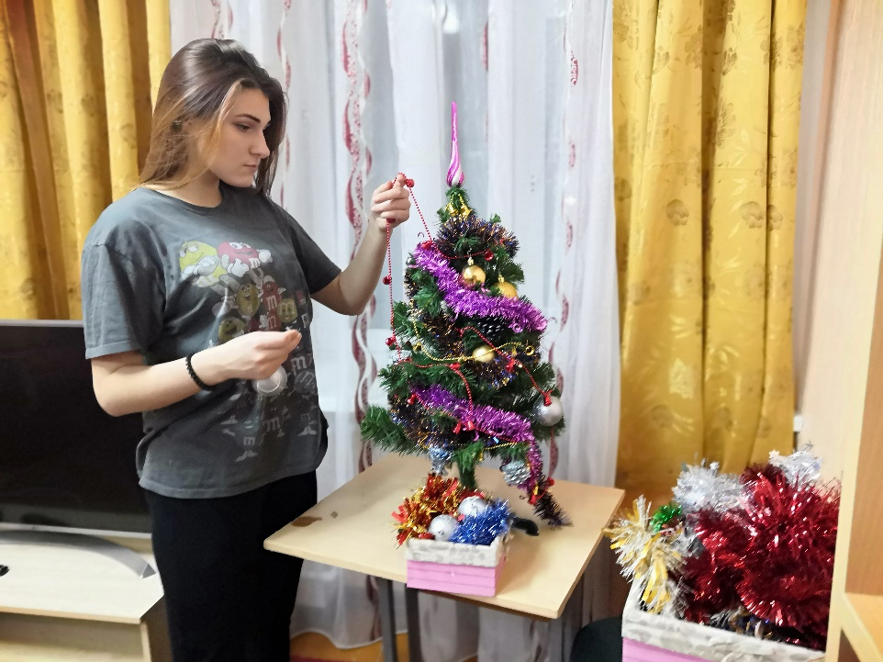
Семейные традиции: наряжаем группу, создаем настроение

Slide 14
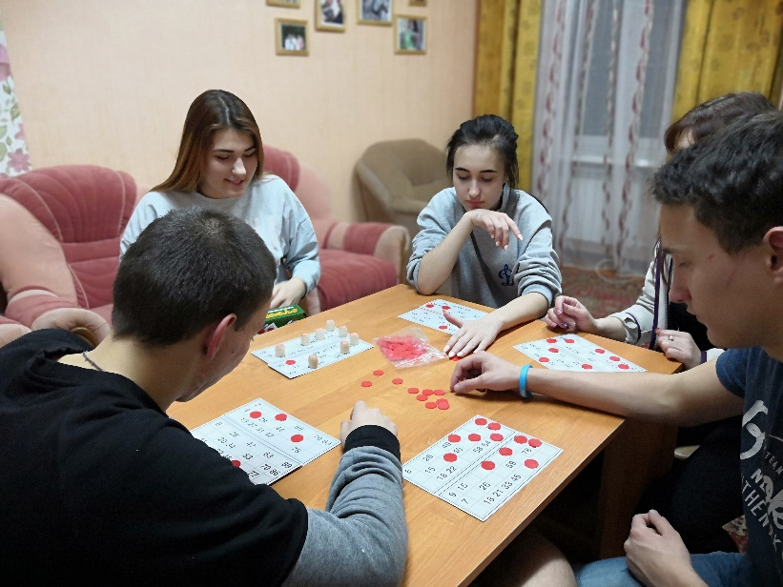
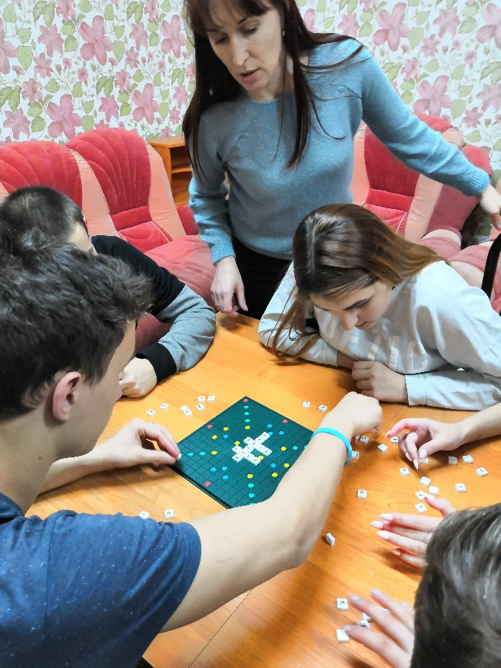
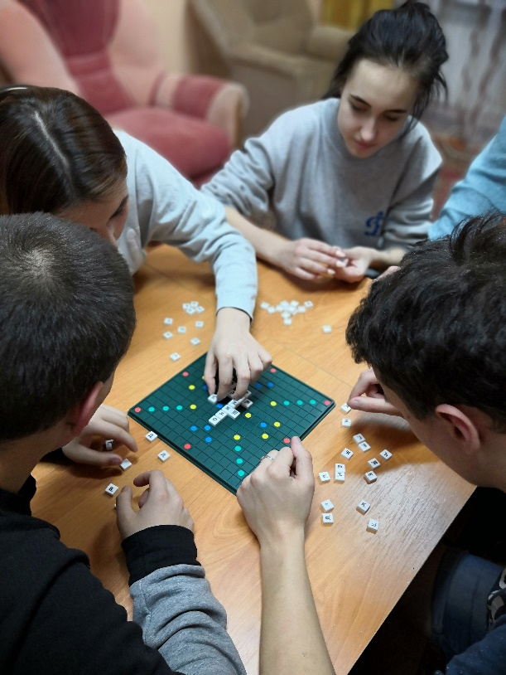
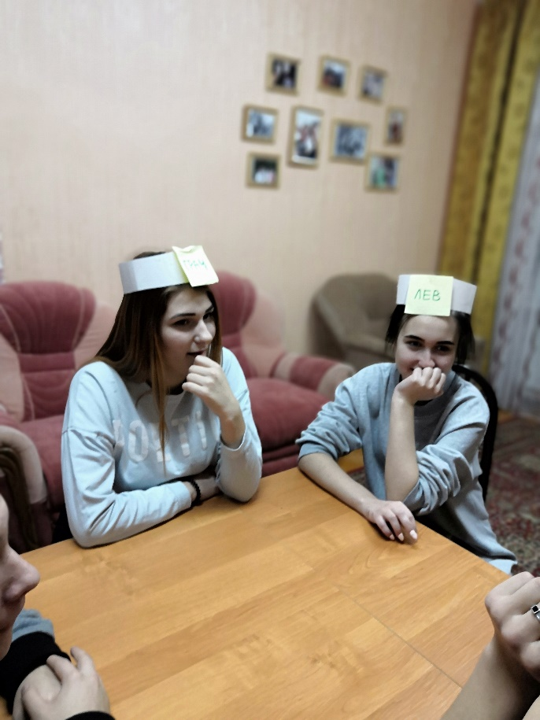
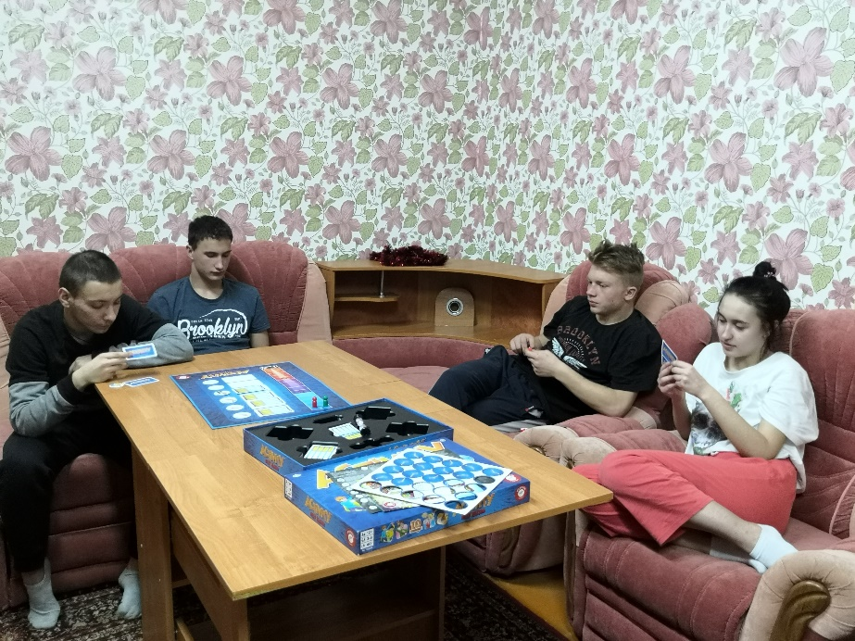
Организация досуга долгими зимними вечерами

Slide 15
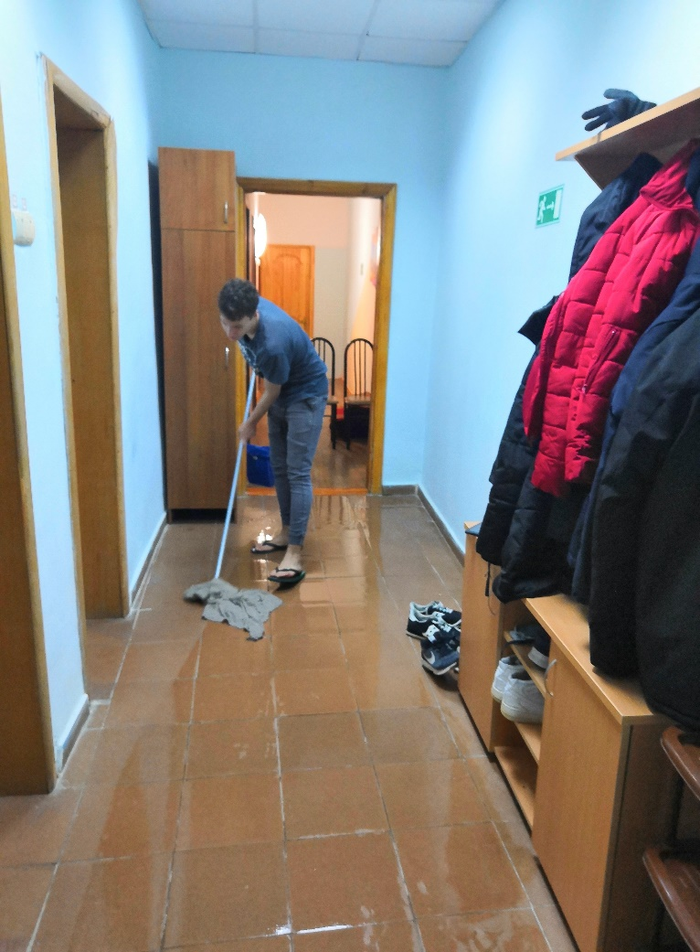
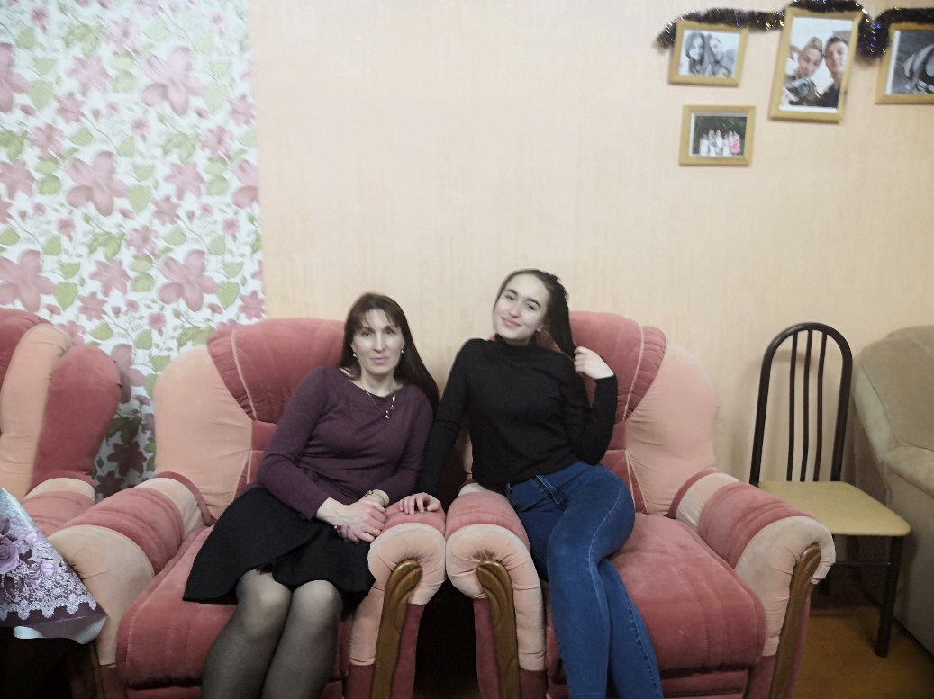
Чистый дом – залог здоровья!
Беседы по-душам

Slide 16
Результат:
сформированы представления о ценности семейных отношений, ответственности членов семьи друг перед другом;
воспитаны уважению, толерантности к людям иных национальностей;
воспитаны потребности соотносить свои интересы и желания с интересами других людей;
развита культура общения с взрослыми, старшими, сверстниками.
сформированы навыки конструктивного общения и ролевого поведения, умение анализировать собственное поведение и выражать адекватно свои чувства.
воспитаны творческой активности, стремление к самопознанию и самосовершенствованию;
повышен интерес воспитанников к семейным традициям, уважительное отношение к членам семьи;
сформировано умение планировать бюджет..

Slide 17

Спасибо за
внимание!

